Slide 1
IL BENESSERE DEGLI ANZIANI NEL MEZZOGIORNO
CHI SONO E COME VIVONO GLI ANZIANI AL SUD?
ALCUNE PRIME INDICAZIONI DA UN PROGETTO DI RICERCA
Gianfranco Viesti (Università di Bari)
SPI-CGIL, Bari, 6.11.2024

Slide 2
IL PROGETTO DI RICERCA
Fase 1. Un primo quadro d’insieme della realtà degli anziani nel Mezzogiorno (ottobre 2024)
Fase 2. Stili e qualità della vita: un’analisi della rilevazione Istat sugli aspetti della vita quotidiana (gennaio 2025)
Fase 3. Dove vive influenza come vivi: un’analisi delle relazioni fra caratteristiche dei luoghi e qualità della vita degli anziani al Sud (settembre 2025)

Slide 3
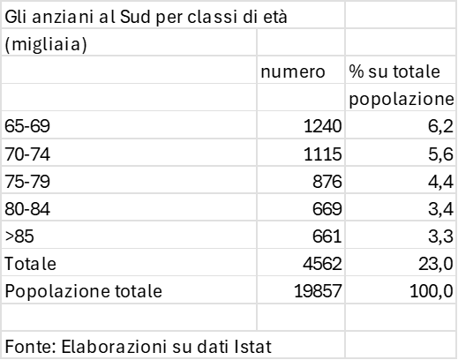
Le persone con più di 65 anni residenti nel Mezzogiorno sono oltre 4,5 milioni, e rappresentano quasi un quarto (23%) della popolazione dell’area. Poco più della metà sono giovani anziani, di età di inferiore a 75 anni; circa 1,5 milioni hanno un’età fra 75 e 85 anni, 660.000 hanno più di 85 anni: di questi, seimila sono centenari.

Slide 4
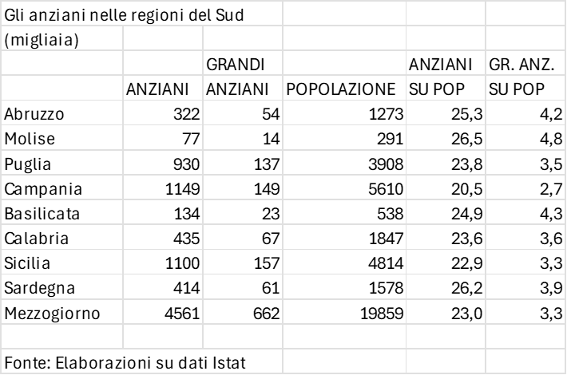
La quota degli anziani sul totale della popolazione è assai più elevata in Abruzzo, Molise (dove raggiunge il 26,5%), Basilicata e in Sardegna; intermedia in Puglia, Calabria e Sicilia; decisamente minore (20,6%) in Campania.

Slide 5
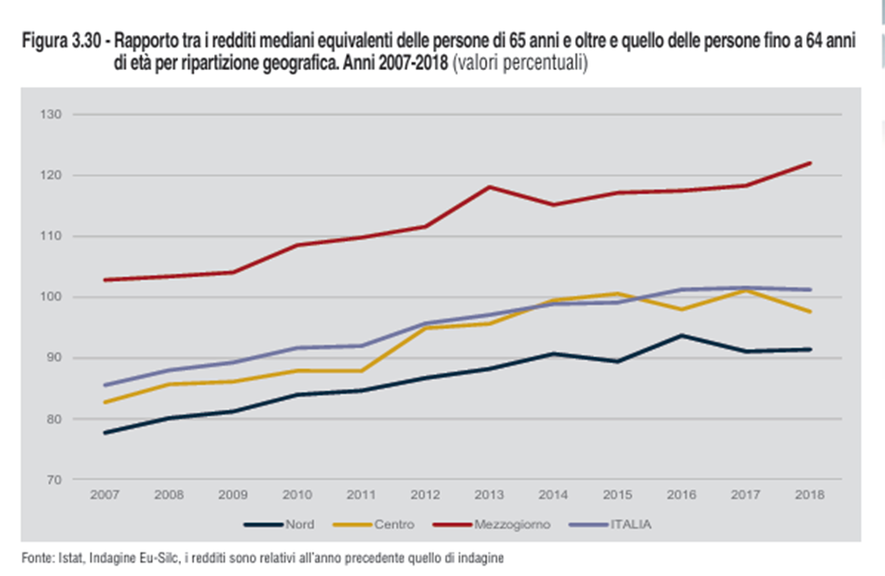
A partire dal 2008-09 i redditi degli anziani hanno avuto un andamento meno negativo rispetto agli altri; questo scarto è stato particolarmente sensibile nel Mezzogiorno: il reddito mediano equivalente di un ultra-65, al contrario del resto del paese, è superiore a quello di una persona fino a 64; questo non dipende però dall’elevato livello dei primi, quanto dal basso tasso di occupazione e dai bassi salari.

Slide 6
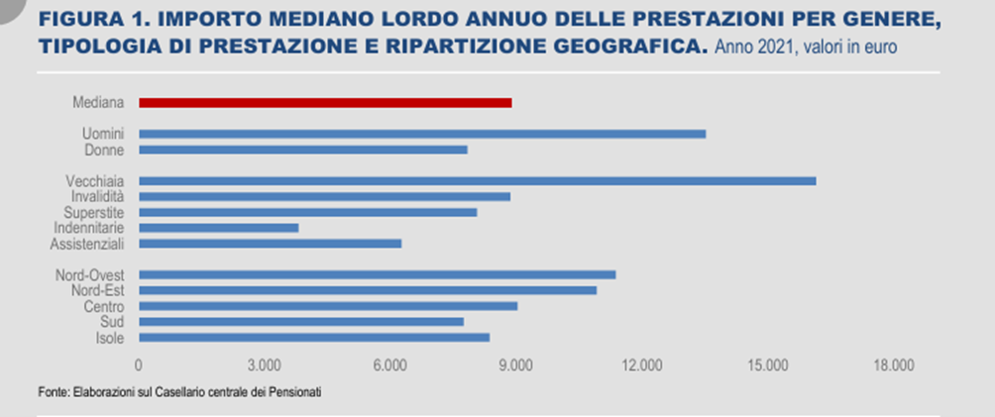
La quota di famiglie rette esclusivamente da anziani percettori di redditi è molto più elevata nelle regioni meridionali, in particolare in Sicilia, Calabria. Tuttavia, pur essendo il tasso di pensionamento simile fra le due macroaree, il Mezzogiorno beneficia di solo il 29% del monte pensioni totale italiano; il loro importo unitario è infatti molto inferiore rispetto al resto del paese

Slide 7
Le loro abitudini alimentari sono migliorate rispetto al passato: cresce la quota di chi fa una colazione adeguata; è elevato, anche se in lieve flessione, il consumo di frutta e verdura: è significativo ma stabile l’eccesso di peso.
Il consumo di alcool resta elevato, maggiore che nel resto della popolazione; maggiore per gli uomini rispetto alle donne. Fortemente cresciuta la quota di anziani che praticano sport, con un sensibile miglioramento per le donne, con forti scarti a vantaggio della popolazione più istruita; il tasso di sedentarietà, in diminuzione, è fortemente correlato ai livelli di istruzione.
La diffusione di stili di vita più salutari è in generale molto condizionata dal contesto territoriale.
La percentuale di persone sedentarie è molto maggiore al Sud, quella di obesità lievemente maggiore; al Nord è maggiore il consumo di alcool

Slide 8
Per il benessere degli anziani italiani conta significativamente l’utilizzo di internet, che può ridurre il senso di isolamento e di solitudine relazionale e sociale. E’ molto cresciuto negli ultimi venti anni: viene molto più usato rispetto al passato per la messaggistica istantanea, per l’invio di mail, per l’interazione con la pubblica amministrazione e le banche e per il commercio elettronico. Il dispositivo più utilizzato è lo smartphone.
Rimane, tuttavia, limitato per gli anziani rispetto al resto della popolazione, e minore per le donne; tuttavia, le donne anziane hanno una maggiore familiarità con la messaggeria istantanea e i social network.
I valori italiani sono però molti inferiori alle medie europee: circa dieci punti percentuali in meno. L’accesso a internet è collegato ai livelli di istruzione. Qui troviamo un forte gradiente Nord-Sud, con livelli molto inferiori nel Mezzogiorno

Slide 9
Per gli anziani è molto importante poter contare su una rete di sostegno ai amici, vicini e parenti; in particolare i vicini assumono un ruolo cruciale.
A livello territoriale, la disponibilità di aiuto potenziale da parte dei parenti è nettamente superiore nel Mezzogiorno (57% contro 43% al Nord e 46% al Centro).
Molto importante è la possibilità di frequentazione degli amici; essa però riguarda meno della metà degli anziani italiani (solo il 45% frequenta almeno settimanalmente gli amici), con una riduzione significativa e preoccupante rispetto a 20 anni fa e con un divario di genere a sfavore delle donne particolarmente marcato.
Un anziano su dieci non ha una rete di relazioni sociali, una percentuale che cresce con l’età, in tutto il paese.

Slide 10
La partecipazione politica degli anziani in Italia è maggiore rispetto al resto della popolazione, contrariamente a quanto avveniva venti anni fa.
E’ cresciuta la partecipazione sociale di tipo ricreativo, culturale, civico e sportivo. La partecipazione religiosa resta sensibile (uno su sei) e maggiore rispetto alla popolazione più giovane.
Gli anziani utilizzano crescentemente lo streaming tv di film e non hanno perso l’abitudine di andare al cinema; resta elevato l’ascolto della radio. E’ aumentata la lettura, ma anche in questo caso c’è uno svantaggio nettissimo a danno degli anziani meridionali (che leggono molto meno degli altri).
Tutti questi comportamenti sono fortemente condizionati dai livelli di istruzione. Per quanto riguarda le forme di partecipazione, ci sono forti disparità di genere a svantaggio delle donne, e fortissime disparità territoriali a svantaggio del Sud.

Slide 11
Gli anziani del Nord che svolgono attività di tipo culturale sono molti di più di quelli del Sud; la loro partecipazione sociopolitica è circa doppia.
Questi divari non sono diminuiti negli ultimi anni.
Al Sud si nota però una forte differenza fra gli anziani che vivono nelle aree metropolitane e nei grandi centri urbani, dove l’offerta di servizi culturali è maggiore, e chi vive nei centri minori; i primi hanno tassi di partecipazione quasi allineati alle medie nazionali

Slide 12
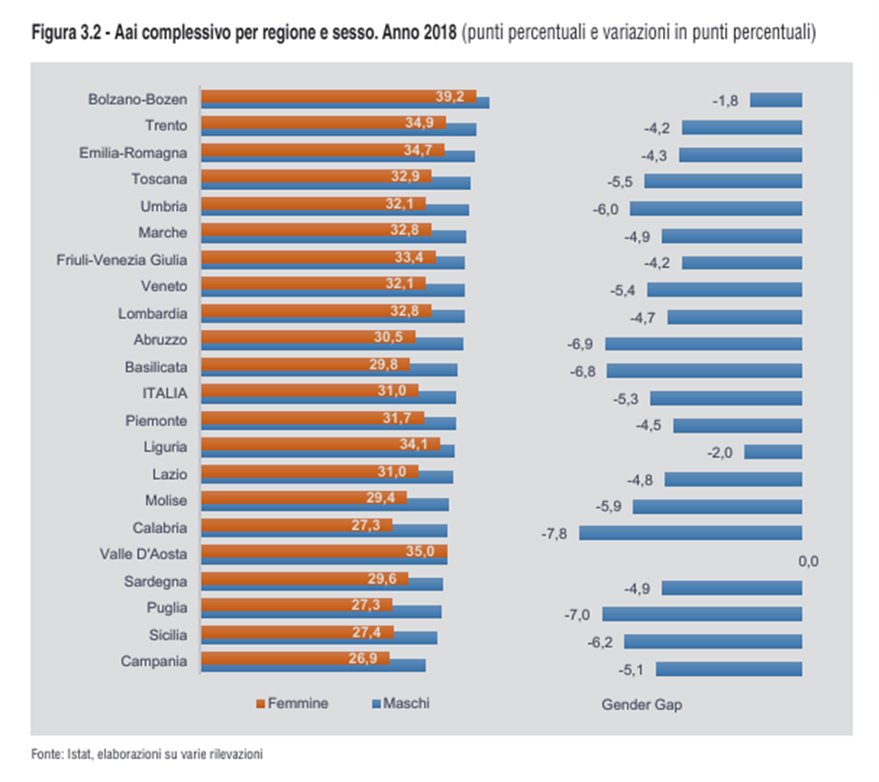
Il rapporto dell’Istat sull’“Invecchiamento attivo” (popolazione ultra-55) mostra che vi sono forti scarti territoriali in Italia. Tutte le regioni del Sud tranne l’Abruzzo registravano valori inferiori alla media, con situazioni particolarmente critiche in Campania, Sicilia e Puglia. Un confronto con il 2007 mostra un ampliarsi dei divari Nord-Sud, con miglioramenti molto deboli in Campania, Basilicata e Sicilia.

Slide 13
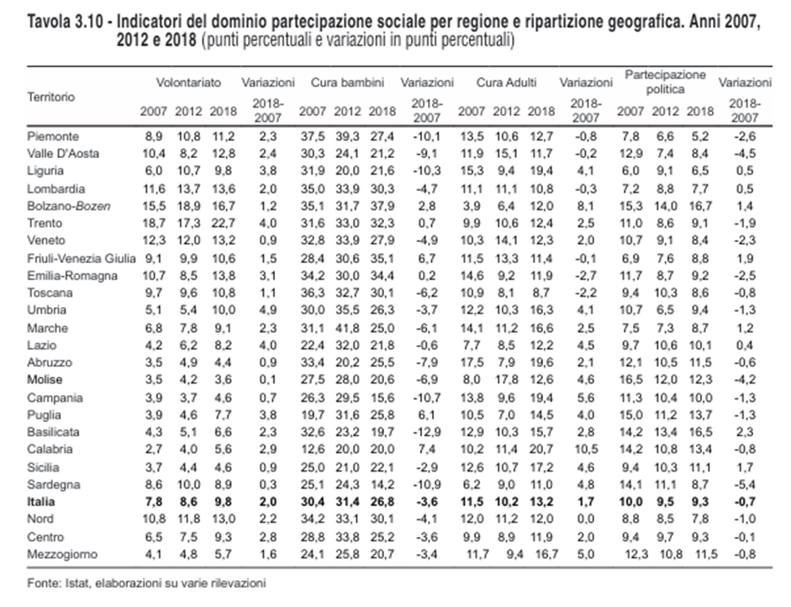
Dei quattro domini su cui si basa l’indice, tutte le regioni del Sud avevano valori molto inferiori alla media per “Occupazione” e “Capacità di invecchiare attivamente”. È invece interessante notare che in Abruzzo, Puglia e Calabria si registravano valori positivi, superiori alla media italiana, per “Partecipazione sociale delle persone anziane” (partecipazione alla cura dei bambini e degli anziani, sia da una maggiore partecipazione politica) e in Basilicata e soprattutto in Sardegna per “Vita indipendente sana e sicura”.

Slide 14
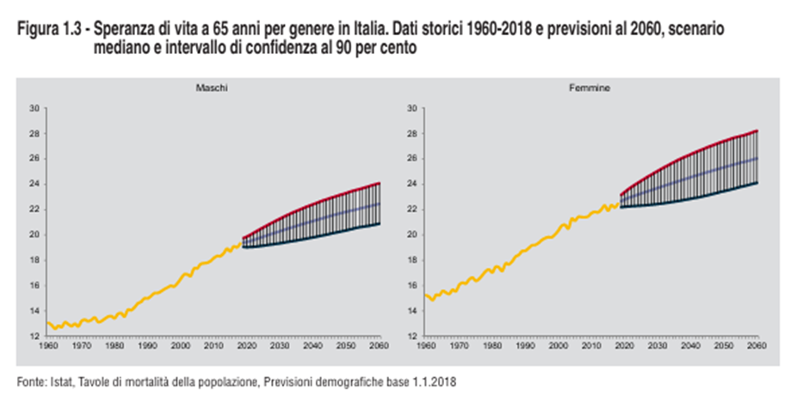
L’aspettativa di vita a 65 anni in Italia è particolarmente alta: è al terzo posto fra i paesi europei dopo Spagna e Francia, quasi un anno e mezzo in più della media UE. E’ pari a circa 19 anni per gli uomini e 22 per le donne. E’ molto cresciuta negli ultimi anni. Più bassa, naturalmente, la speranza di vita senza limitazioni a 65 anni.

Slide 15
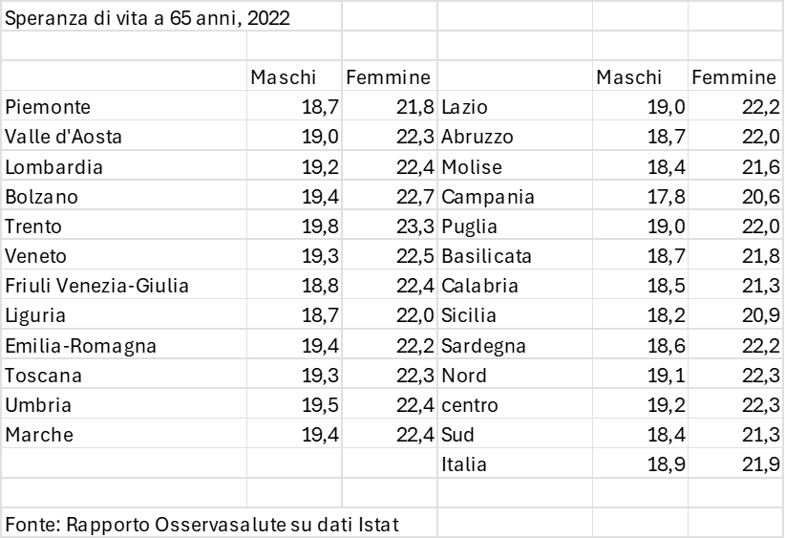
I divari nella speranza di vita sono relativamente contenuti e mostrano una geografia articolata: La situazione è molto migliore nelle regioni Sud Adriatiche rispetto a quelle Tirreniche. Abruzzo, Puglia e Basilicata hanno una speranza di vita a 65 anni pari alla media italiana, mentre la Sicilia e soprattutto la Campania significativamente al di sotto

Slide 16
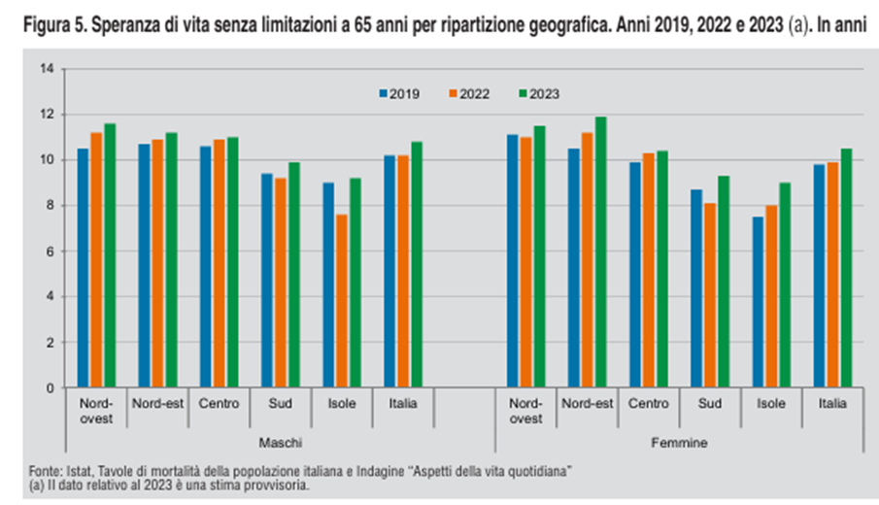
Nel 2023, la speranza di vita senza limitazioni a 65 anni nel Centronord era pari a circa 11 anni; nel Mezzogiorno era pari a poco più di 9 anni, e con i valori inferiori a 8 anni in Sicilia e in Calabria contro gli oltre 12 di Trentino Alto-Adige e Veneto

Slide 17
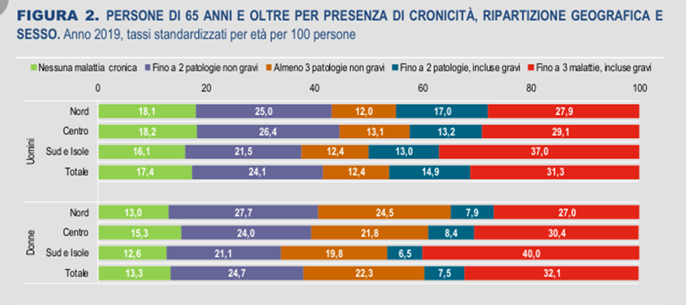
E’ molto aumentata in Italia la percentuale di anziani che si dichiara in buona salute, dal 29% del 2009 al 38% del 2023, con persistenti scarti a vantaggio degli uomini. Questo dipende anche dal forte cambiamento nelle coorti di anziani in base al titolo di studio. I livelli di istruzione degli anziani del Sud, molto inferiori, hanno una influenza significativa sulle loro condizioni di salute. Parallelamente è diminuita la quota di quanti hanno limitazioni gravi per le attività che svolgono: i miglioramenti hanno riguardato tutto il paese, ma i dati del Sud restano peggiori soprattutto per le donne

Slide 18
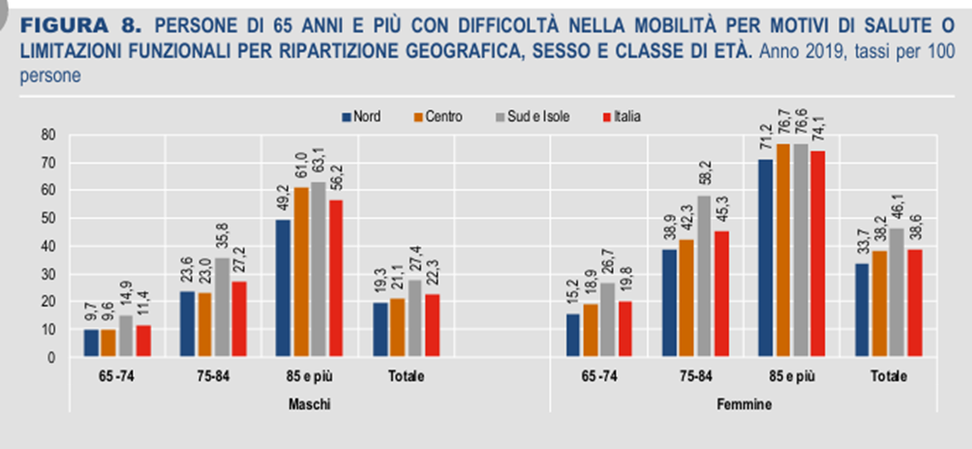
L’indicatore complessivo di presenza di una grave riduzione dell’autonomia (nelle attività di cura personale ADL o nella vita domestica IADL) è per l’Italia poco superiore alla media UE, in linea con la Spagna e peggiore di Francia e Germania; in parte questo dipende dall’elevata presenza di grandi anziane nel nostro paese. Gli anziani meridionali appaiono significativamente svantaggiati, anche a parità di età. Vi sono maggiori limitazioni funzionali per la popolazione anziana del Mezzogiorno, sia per i maschi che per le donne, in tutte le classi di età (2021a).

Slide 19
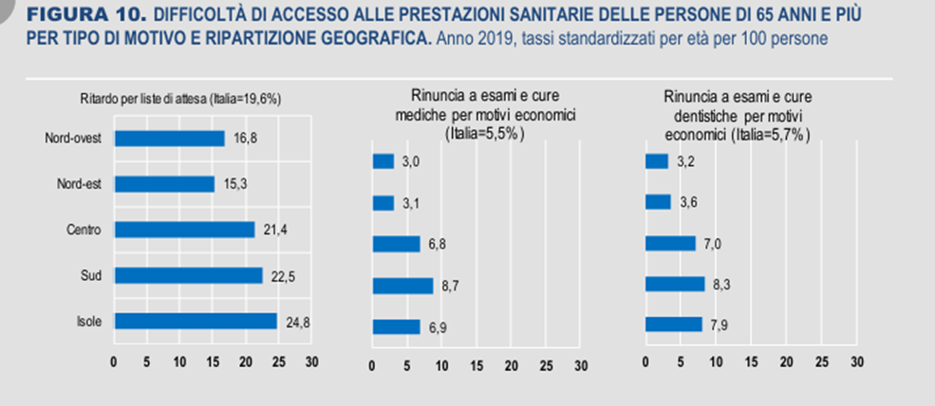
Per quanto riguarda la cura della salute, fra gli anziani del Mezzogiorno, rispetto a quelli del resto del paese, è inferiore la percentuale di quanti consultano medici specialisti o si sottopongono a esami, mentre sono simili i tassi di ricovero. Al Sud è decisamente più elevata la quota di quanti rinunciano alle cure sanitarie per motivi economici

Slide 20
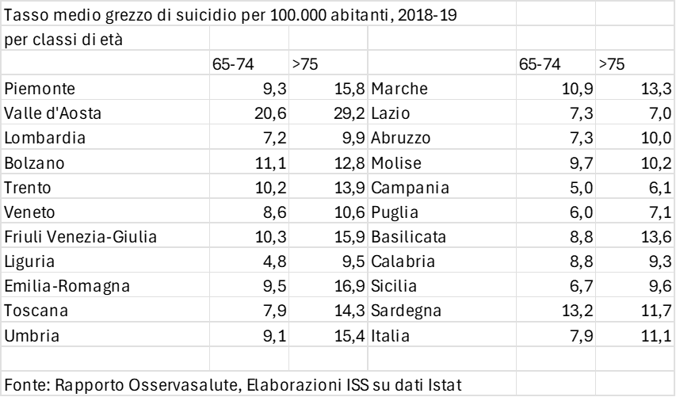
Il tasso di suicidio degli anziani raggiunge i livelli più bassi in Italia nelle regioni Campania, Puglia e Sicilia. E’ invece superiore alle medie nazionali in Basilicata e soprattutto in Sardegna

Slide 21
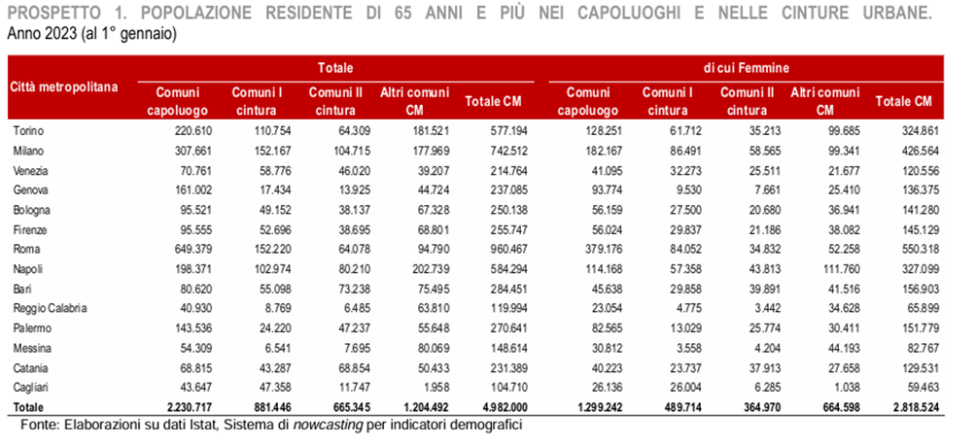
Nelle 7 città metropolitane del Sud vivono 1,7 milioni di anziani, dai quasi 600.000 di Napoli, ai 300.000 di Bari. La loro incidenza sulla popolazione è inferiore alla media italiana, Napoli è la città con una minore presenza di anziani (22%), in particolare nei suoi comuni di cintura. Cagliari con la maggiore. Le previsioni al 2031 mostrano un sensibile aumento del peso della popolazione anziana: Cagliari, Messina, Bari e Reggio Calabria avranno una presenza di anziani maggiore della media nazionale

Slide 22
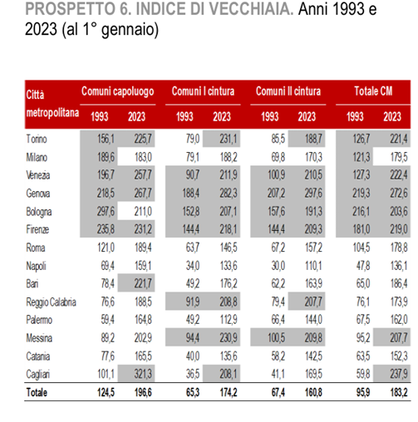
L’indice di vecchiaia (anziani/giovani) a Cagliari e Messina è già superiore alla media nazionale e a Milano e Roma. Ma anche a Bari l’indice è superiore a Bologna, Milano, Roma; la dinamica è impressionante: trenta anni fa a Bari era il 41% di quello di Milano, nel 2023 è il 121%.

Slide 23
La presenza di anziani soli è significativamente inferiore nelle città del Sud, di oltre IL 10% inferiore a Bari e Napoli rispetto a Genova e Milano. E’ maggiore nei capoluoghi rispetto al resto dell’area metropolitana. Similmente è molto inferiore al Sud la quota di anziani ospitati in convivenze.
Nelle città metropolitane italiane il 6,7% degli anziani lavora; la quota è più bassa al Sud, in particolare a Bari, Palermo, Messina.
La quota di anziani percettori di pensione è nelle città del Sud notevolmente inferiore; dal il 95% di Bologna a meno dell’85% a Napoli e Catania. Gli scarti nei tassi di pensionamento a favore degli uomini sono al Sud ancora superiori alle medie nazionali. La composizione delle pensioni per tipologia è differente: quelle assistenziali pesano di più al Sud, in particolare a Napoli. L’importo delle pensioni è, conseguentemente, decisamente inferiore nelle città del Sud: dai 18.000 euro di Roma ai meno di 13.000 a Reggio Calabria.

Slide 24
UNA PRIMA CONCLUSIONE
Diversi elementi di qualità della vita degli anziani nel Mezzogiorno sono peggiori rispetto al resto del paese.
Essi dipendono da caratteristiche soggettive: i) il livello di istruzione e ii) il livello di reddito, entrambi inferiori; sono diversi per genere
Tuttavia, anche le caratteristiche del luogo in cui vive, in termini di disponibilità di infrastrutture e servizi, hanno un’influenza sulla qualità della vita degli anziani. E’ su queste relazioni che verteranno le prossime fasi della ricerca

